Slide 1
CENTRUM DORADCZO -SZKOLENIOWE AUXILIUM

Slide 2
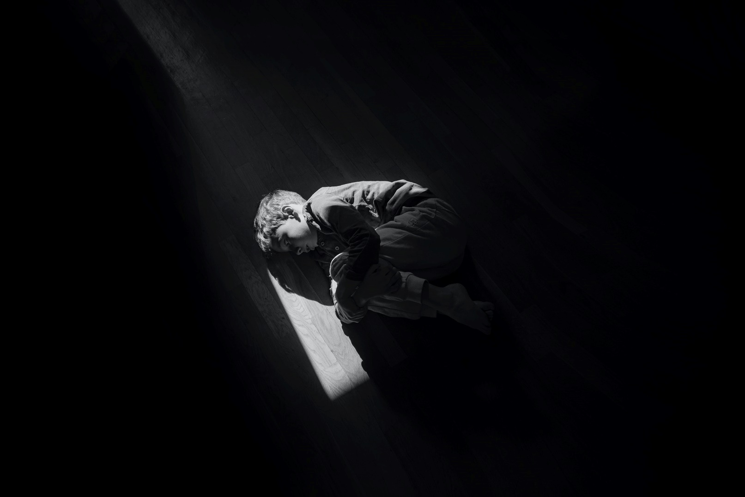
MECHANIZMY DESTRUKCYJNE
NIEBEZPIECZNE ZACHOWANIA DZIECI W SIECI
FORA SAMOBÓJCÓW

Slide 3
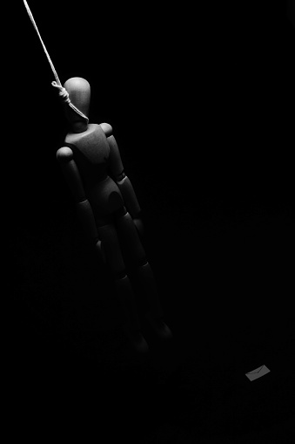
FORA SAMOBÓJCÓW NIEFORMALNE OKREŚLENIE DEFINICJA ZJAWISKA „CHCEZABIC.PL”

Slide 4
FORA SAMOBÓJCÓW autoagresywni.pl „jedynym powodem dla którego żyję jest brak odwagi na samobójstwo” wpis 2023 Śugestia (wpis oryginalny)

Slide 5
FORA SAMOBÓJCÓW autoagresywni.pl „też nie mam siły trzeba będzie jakieś nowe tabletki wziąć, ale ja już chyba wszystkie próbowałem” odpowiedź 2023 R.de Valentino (wpis oryginalny)

Slide 6
FORA SAMOBÓJCÓW zaburzeni.pl „jak się zabić, krótki poradnik dla niezdecydowanych” wpis 2022 (pisownia oryginalna)

Slide 7
FORA SAMOBÓJCÓW zaburzeni.pl „chciałem się tylko zapytać czy są jakieś sposoby popełnienia samobójstwa które nie krzywdzą innych, na razie wymyśliłem trzy ….” wpis 2023 (pisownia oryginalna)

Slide 8
FORA SAMOBÓJCÓW zjawisko zawierania „paktów” często z osobami nieznajomymi za pośrednictwem internetu w celu popełnienia samobójstwa

Slide 9
FORA SAMOBÓJCÓW zjawisko ”ankiet śmierci” konkurs ankietowy „popełniła samobójstwo bo jej śmierć wygrała w ankiecie”

Slide 10
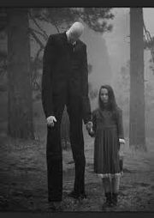
ZACHOWANIA POPRZEDZAJĄCE ZAINTERESOWANIA OBSZAREM ŚMIERCI, FORAMI SAMOBÓJCÓW
NIEBIESKI WIELORYB
SLENDER MAN
STRASZNY GOOFY
CREEPYPASTA
LALKA MOMO

Slide 11
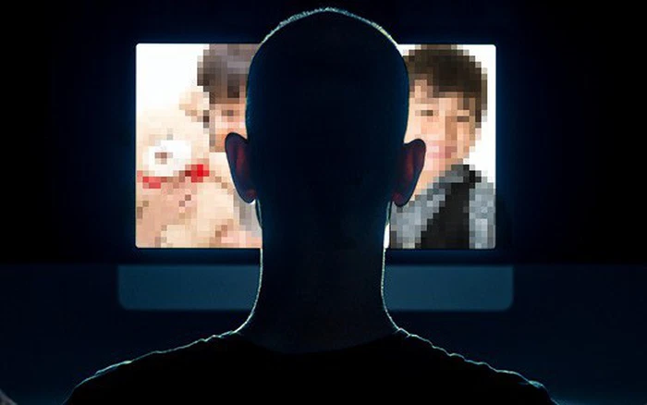
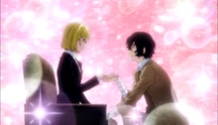
WPŁYW GIER, KOMIKSÓW O ŚMIERCI NA PSYCHIKĘ DZIECI I MŁODZIEŻY BUDOWANIE ZAINTERESOWANIA FORAMI SAMOBÓJCÓW
ANIME KULTURA MANGI WPŁYWY JAPOŃSKIE
GŁÓWNY BOHATER OSAMU DAZAI JEST ZAFASCYNOWANY SAMOBÓJSTWEM, GŁÓWNA OŚ FABULARNA ZBUDOWANA JEST NA PRÓBACH SAMOBÓJCZYCH
POWSTANIE EFEKTU COPYCAT (NAŚLADOWANIA)

Slide 12
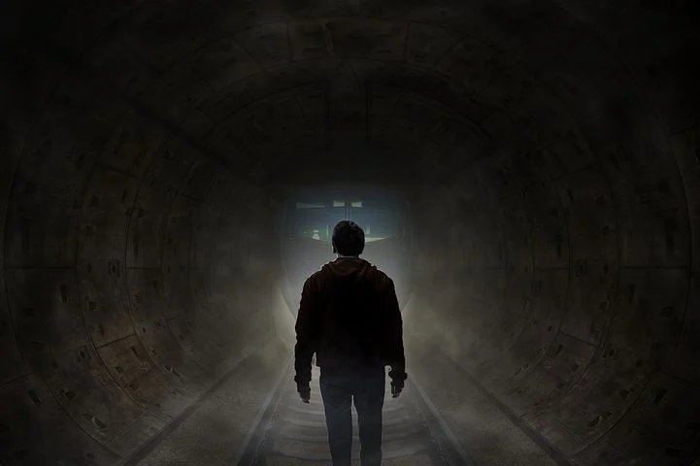
Gry destrukcyjne dotyczące samobójstw zainteresowanie śmiercią w sieci
silence of the sleep
główny bohater Jacob Reeves
postanowił popełnić samobójstwo

Slide 13
DYKTATURA SZCZĘŚCIA NA PORTALACH SPOŁECZNOŚCIOWYCH ICH WPŁYW NA FORA SAMOBÓJCÓW
CIĄGŁE PORÓWNYWANIE SIĘ Z INNYMI WYWOŁUJĄCE STANY DEPRESYJNE, OBNIŻONE POCZUCIE WŁASNEJ WARTOŚCI
NIEBEZPIECZNE ALGORYTMY NP. TIK-TOKA
POCZUCIE NIESPEŁNIENIA, NIEATRAKCYJNOŚCI NP.INSTAGRAM

Slide 14
Dziękuję za uwagę
CENTRUM DORADCZO -SZKOLENIOWE AUXILIUM
Notes:
14
14

